Slide 1
Визначення часової похибки при спостереженні місячного затемнення
Проценко Анастасія Олексіївна, учениця 8 класу
Тернопільскої ЗОШ І-ІІІ ступенів»
Тернопільське обласне відділення МАН України,
Тернопільська філія на базі НВК-Лозівська ЗОШ І-ІІІ ст.-ДНЗ
Керівник проєкту: Шемеля Михайло Андрійович,
Учитель фізики і астрономії НВК-Лозівська ЗОШ І-ІІІ ст.-ДНЗ
м. Тернопіль

Slide 2
Розглянемо такі проблеми:
Що таке місячне затемнення
Принцип спостереження за місячним затемненням використаний у нашому дослідженні
З якою точністю можна виміряти час спостерігаючи за місячним затемненням
Вплив атмосфери на колір місяця

Slide 3
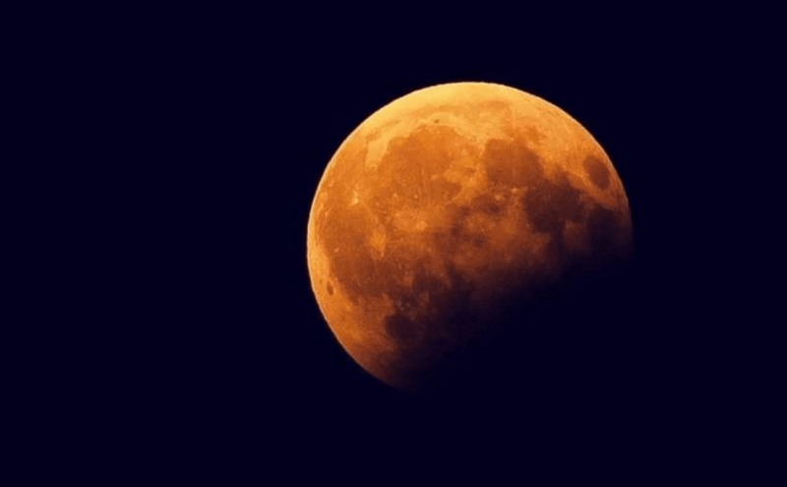
                Місячне затемнення — астрономічне явище, яке відбувається, коли Земля перебуває між Сонцем і Місяцем, і Місяць потрапляє в тінь чи півтінь Землі.

Slide 4
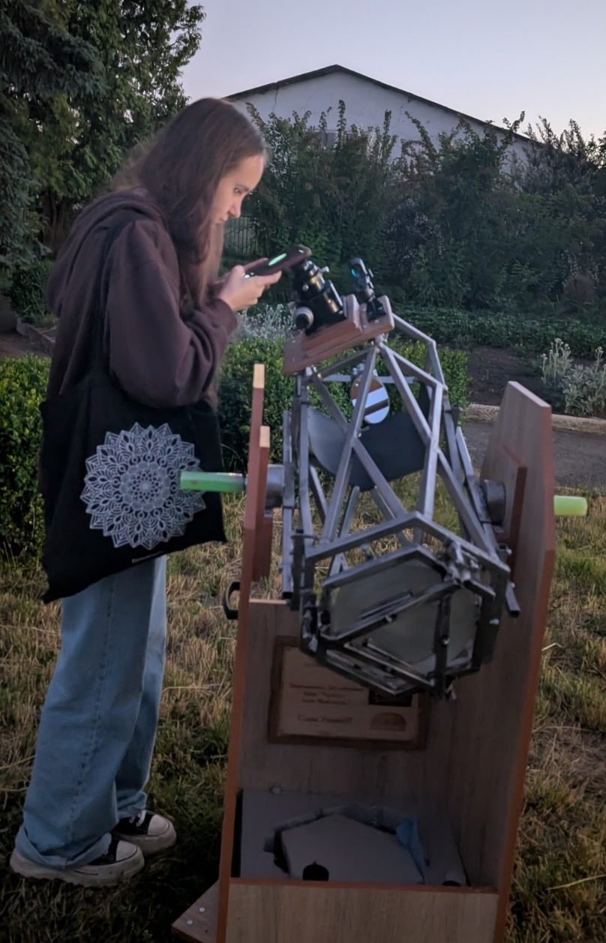
Принцип спостереження за місячним затемненням
Під час останнього Місячного затемнення(7 вересня 2025) нами було проведено серію спостережень із використанням смартфона, як основного засобу фіксації перебігу події.

Slide 5
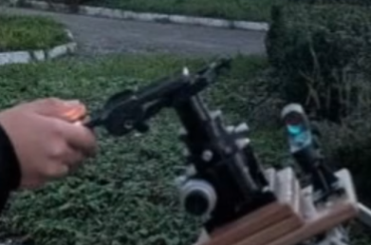
За допомогою спеціального тримача ми міцно прикріпили телефон(Pixel 10) до окуляру телескопу

Slide 6
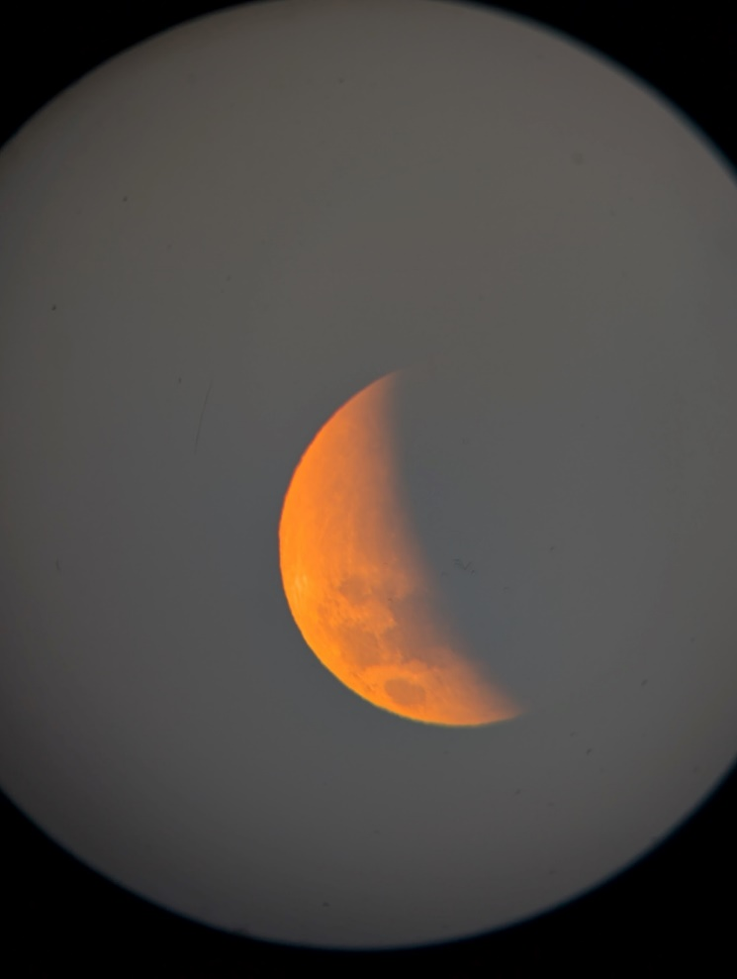
Зйомку здійснювали в автоматичному режимі, з інтервалом між кадрами 10 секунд, що дозволило отримати безперервну послідовність фотографій які охоплюють усі основні фази затемнення — від початку видимості місяця котрий зійшов над горизонтом будучи затемненим вже приблизно на половину, до завершення виходу Місяця з тіні Землі.

Slide 7
Після завершення спостережень, усі зображення були переглянуті з метою відбору найбільш якісних кадрів. Критеріями відбору стали чіткість зображення, правильна експозиція та відсутність значних зсувів через рух апарата або атмосферні коливання. Відібрані фотографії було впорядковано у хронологічному порядку відповідно до метаданих, які автоматично зберігаються у файлах зображень і містять інформацію про точний час зйомки кожного кадру.

Slide 8
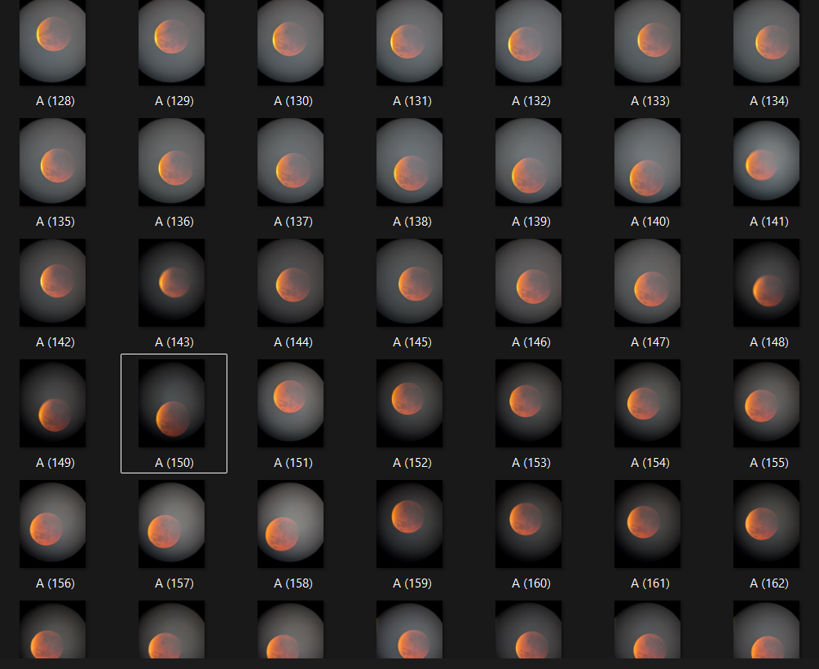

Slide 9
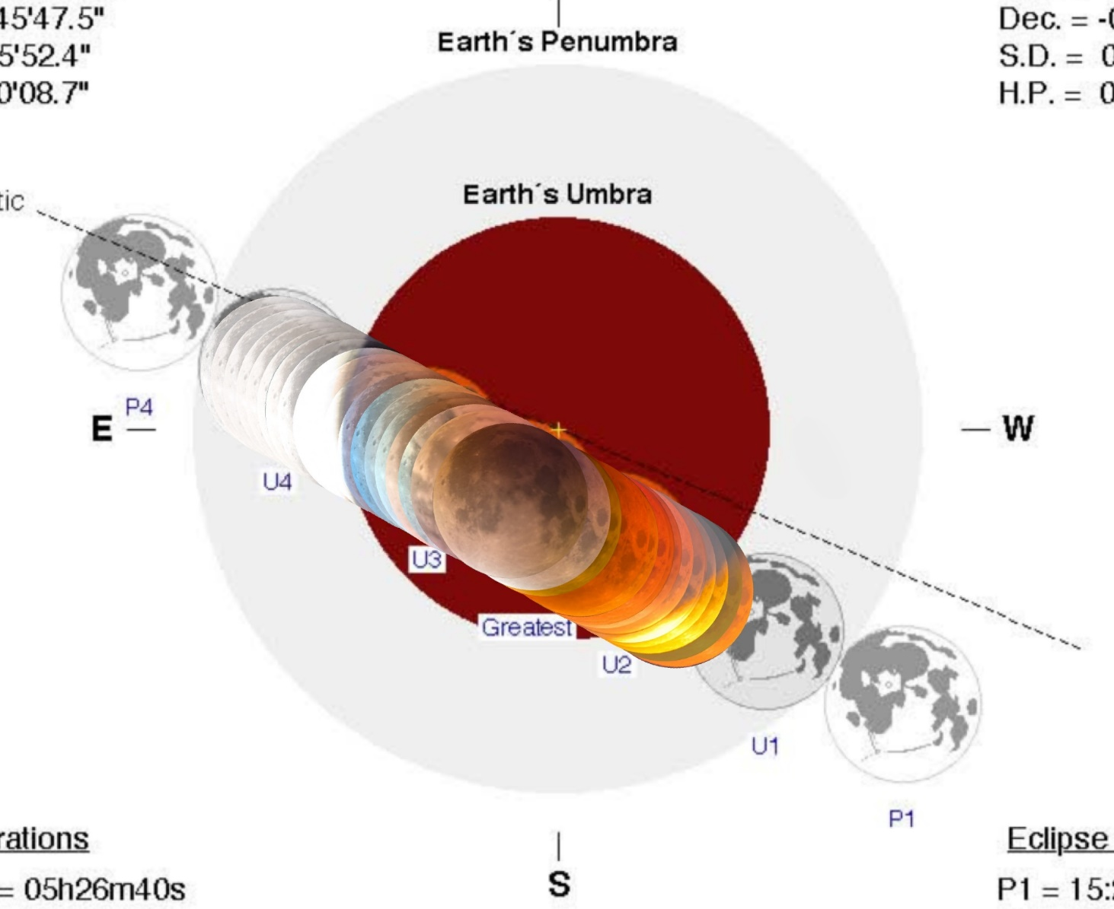
Далі отриману послідовність кадрів було зіставлено з офіційними розрахунковими даними, наведеними в астрономічному бюлетені для цієї події.

Slide 10
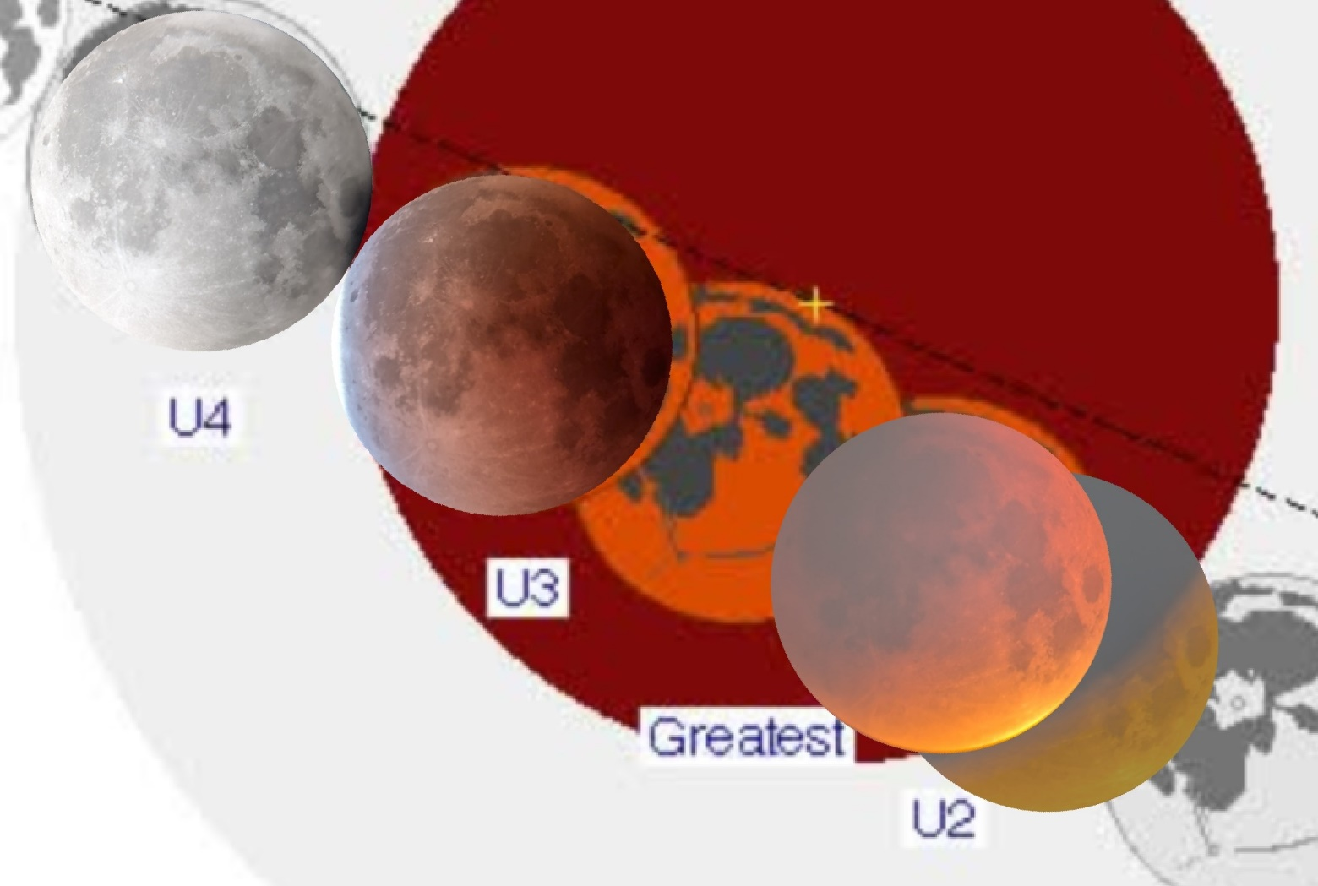
  Для порівняння бралися ключові моменти затемнення — початок повного входження в тінь, початок виходу з повної тіні, а також кінець виходу з повної тіні. Початок входу в повну тінь ми спостерігати не могли бо ця фаза затемнення відбувалася тоді коли місяць ще був нижче горизонту (до сходу місяця на території Тернопільщини).

Slide 11
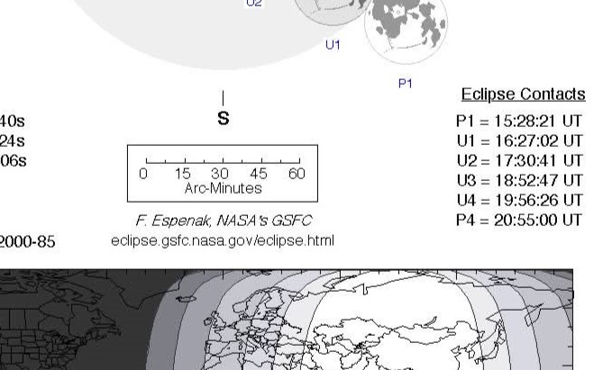
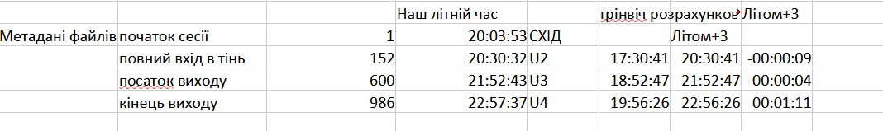
Виявилося що момент повного входження в тінь землі по розрахункових даних(U2) по всесвітньому часу 17:30:41. Цьому моменту з наших фотографій відповідає файл з номером 152. За за його метаданими 20:30:32. Різниця літнього часу за Києвом та Гринвічем три години, отже віднявши від Київського часу три години, ми отримаємо час по гринвічу. З цього виходить, що похибка між часом на пристрої спостереження та астрономічним часом 9 секунд.

Slide 12
Друга ключова точка(U3) це момент початку виходу місяця з повної тіні. Цьому моменту відповідає файл 600, і похибка між розрахунковим часом та метаданими становить 4 секунди.
Третя ключова точка(U4) момент коли місяць повністю покидає тінь. Цьому моменту відповідає файл 986, і похибка між розрахунковим часом та метаданими становить 1хв 11с. Така велика похибка в точці U4 спричинена тим, що після виходу з тіні місяць потрапляє у напівтінь. А на відміну від повної тіні, напівтінь має градієнт, темніший біля повної тіні. Тому повна тінь зливається з напівтінню, і на фотографіях чітку межу можна не помітити(або помітити з запізненням).

Slide 13
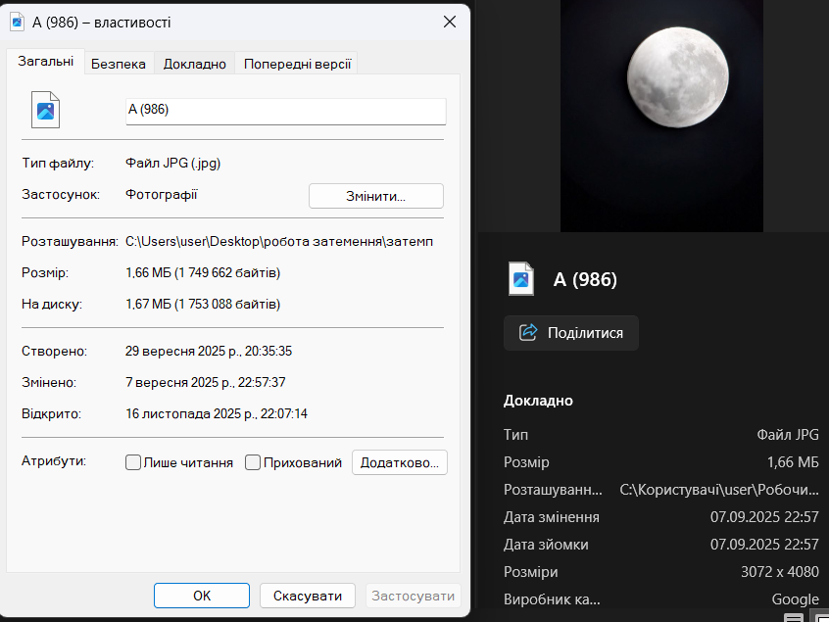

Slide 14
Проведене дослідження не лише дало змогу отримати наочну послідовність фаз затемнення, але й стало практичним експериментом із перевірки синхронізації часу спостережень. Це допоможе практично ознайомитися з методами визначення точного часу з допомогою спостережень за астрономічними подіями затемнення небесних тіл.

Slide 15
Коли ми дивимось на Місяць, ми бачимо як він світить відбитим сонячним світлом. Сонце випромінює біле світло(а як ви знаєте, його можна розкласти на весь видимий спектр кольорів), тож, якщо дивитися на місяць з космосу, поза атмосферою, то він матиме свій природній сірий колір. Однак, проходячи через атмосферу Землі, різні довжини хвиль світла(кольори) розсіюються по різному. Теплі кольори проходять крізь атмосферу майже без втрат, а холодні розсіюються набагато сильніше. Саме це світло рівномірно розпорошене по атмосфері ми й бачмо як небесну блакить. Тому, коли місяць низько над горизонтом, промені відбиті від його поверхні перетинають атмосферу під малим кутом, і долають в ній довший шлях(проходячи навскоси, та втрачаючи при цьому набагато більше холодних кольорів), і від природного білого світла до очей спостерігача потрапляє лише тепле світло. Тому місяць може виглядати жовтим, помаранчевим або навіть червонуватим, коли знаходиться низько над горизонтом.

Slide 16
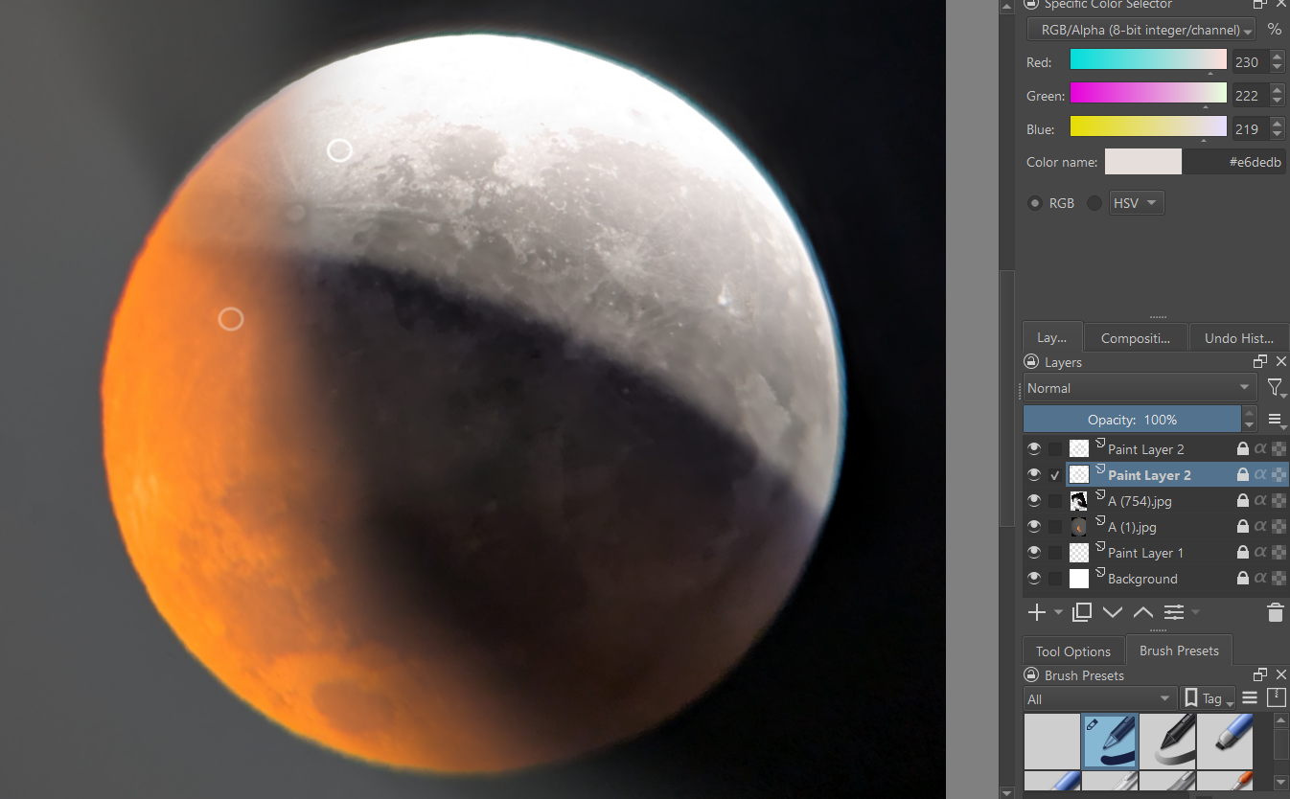

Slide 17
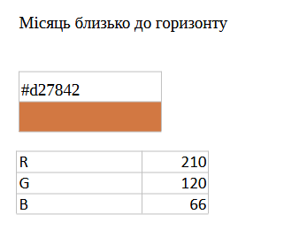
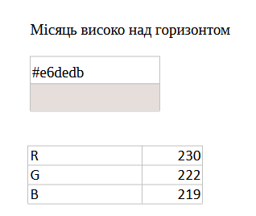
Беремо проби кольору на поверхні Місяця в місцях приблизно з однавковим альбедо(відбивною здатністю).

Slide 18
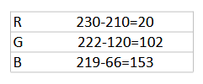
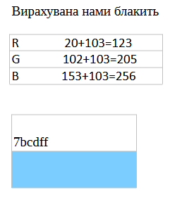
Віднімемо від сірого помаранчевий.
Як бачимо, найбільше кольору втратив синій, 153 одиниці, в той час як червоний втратив лише 20.
Зробимо корегування, компенсуючи зміну автоматичних налаштувань камери при зйомці об’єктів різної яскравості.
Сірий місяць був надто яскравим, і тому алгоритми смартфону при фотографуванні зменшили яскравість щоб було видно деталі, натомість Місяць біля горизонту був тьмянішим, і камера збільшила свою чутливість щоб зробити гарне фото. Тому спробуємо компенсувати цей факт, піднявши інтенсивність кожного кольорового каналу на 103 одиниці (цю величину ми підібрали експериментальним способом).

Slide 19
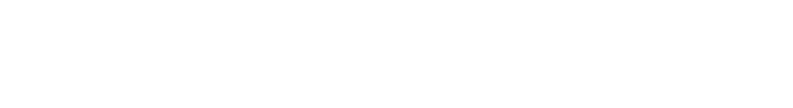

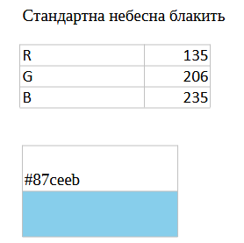
Отже різниця між вирахуваним нами кольором і кольором небесної блакиті максимально становить усього 9 відсотків. Що є, з огляду на неточність спостережень (не було проведено жодної калібровки камери, до того ж колір неба не завжди стандартний) достатнім результатом.
Але тим не менш, цей експеримент дав змогу нам перевірити і проілюструвати той факт, що синій колір справді розсіюється в атмосфері, і що він не втрачається назавжди, а перетворюється в колір голубого неба яке ми бачимо вдень. Щоправда у випадку з Місяцем це розсіяне світло не таке яскраве і ми не бачимо його в темному небі.
Наші дії проілюстрували і довели властивість нашої атмосфери по різному розсіювати і пропускати світло різних довжин хвиль.

Slide 20
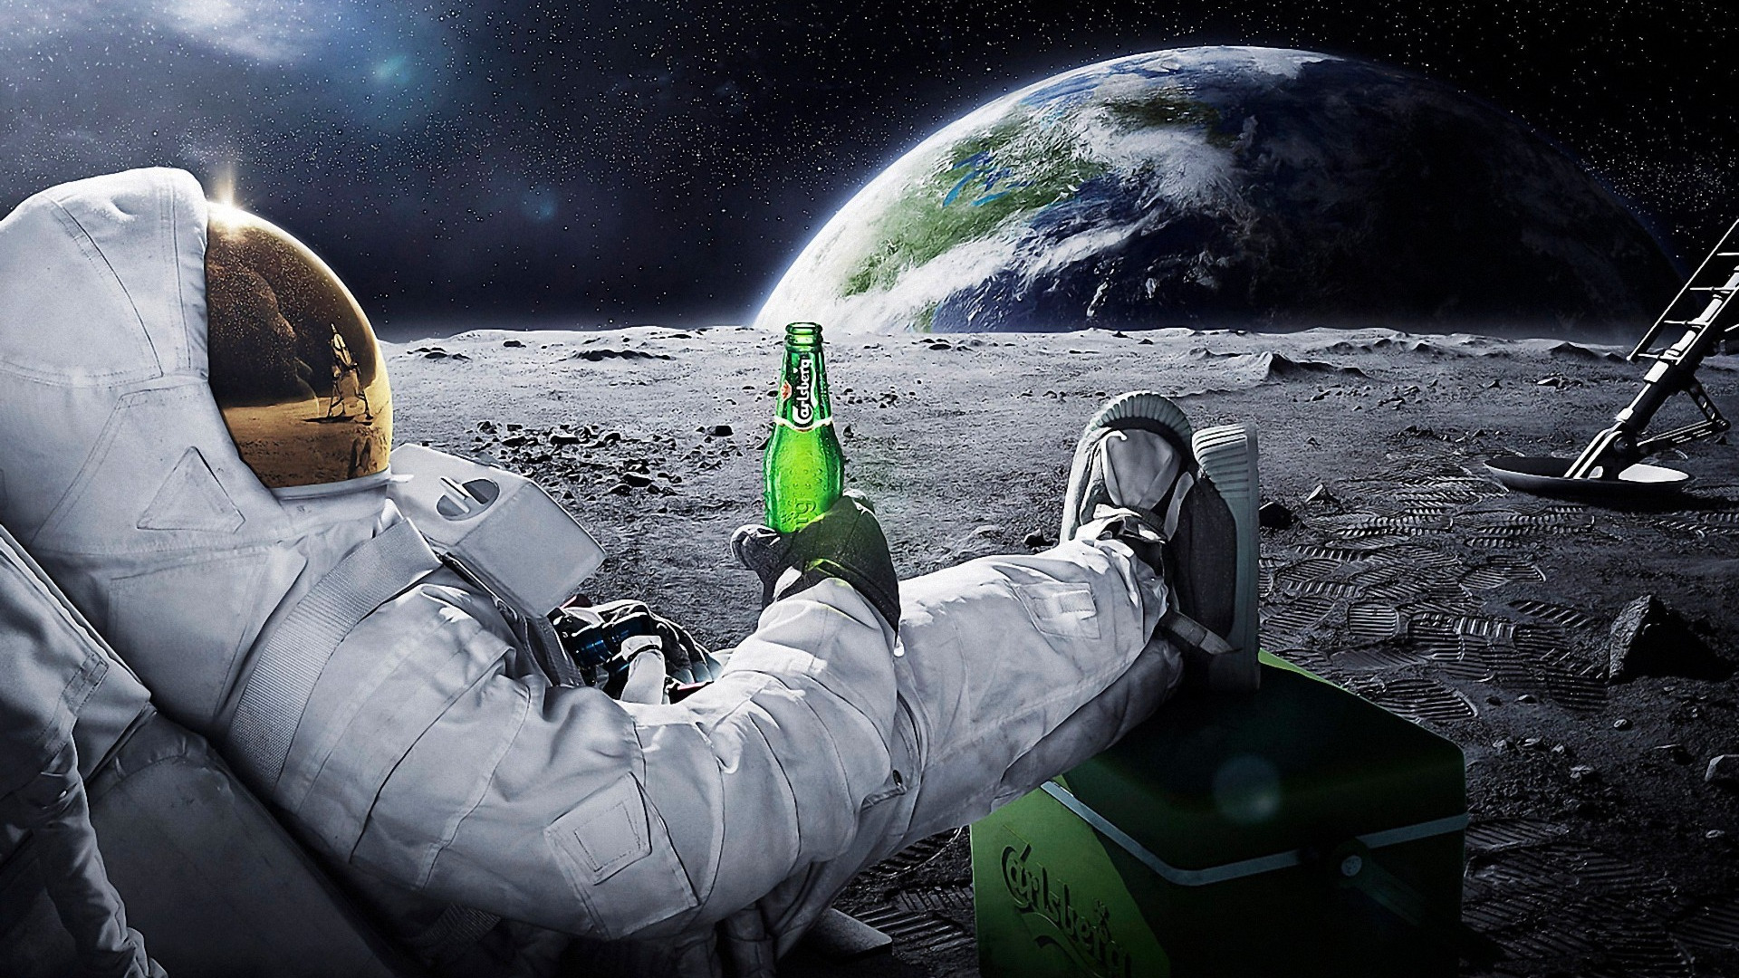
Дякую за увагу!!!!!

